Slide 1
Modernización de la Red
Metro de Santiago S.A.
Noviembre 2024

Slide 2
Septiembre 2025 Metro de Santiago cumple 50 años
Variables claves para la Modernización
Diferencia de estándar: Con la entrada en operación de las líneas automáticas se genera una brecha en los estándares de servicio
Obsolescencia: Existe una cantidad importante de activos que terminan su vida útil y es necesario renovar

Slide 3
¿Cuál es el objetivo principal de modernizar la red convencional?

Slide 4
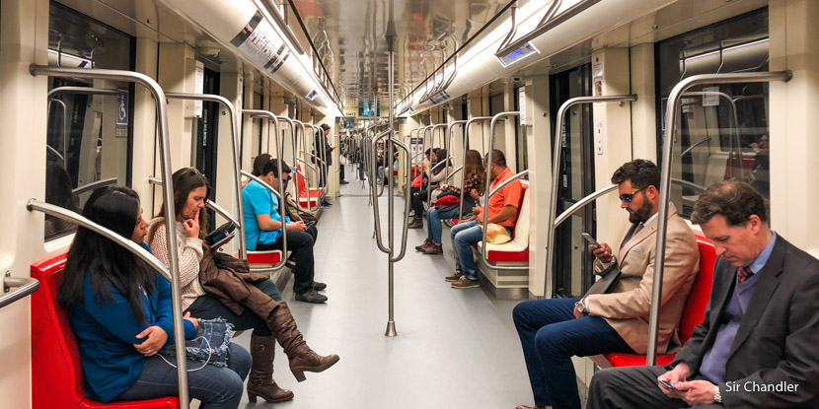
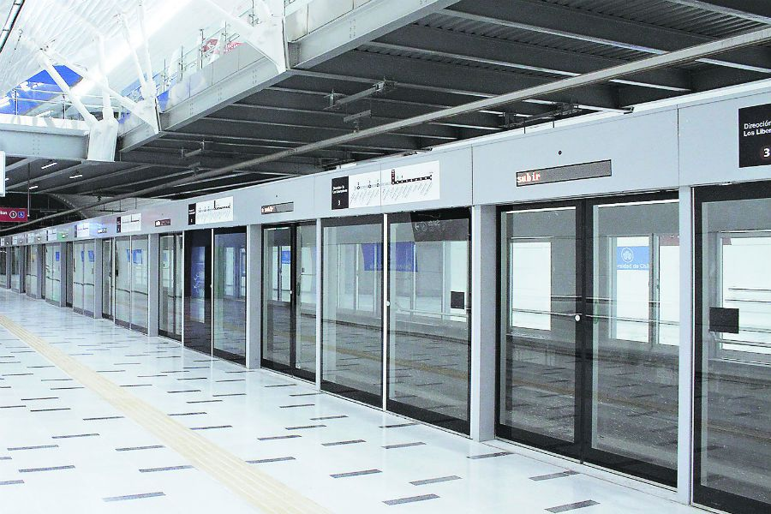
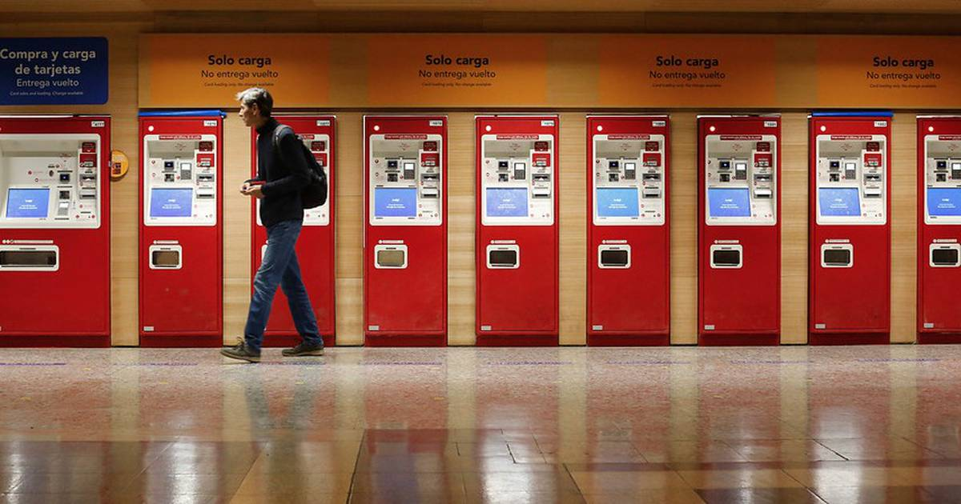
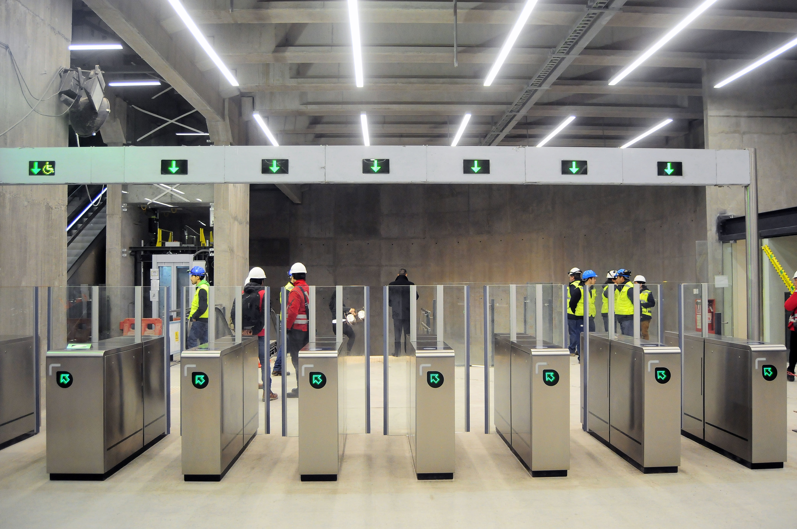
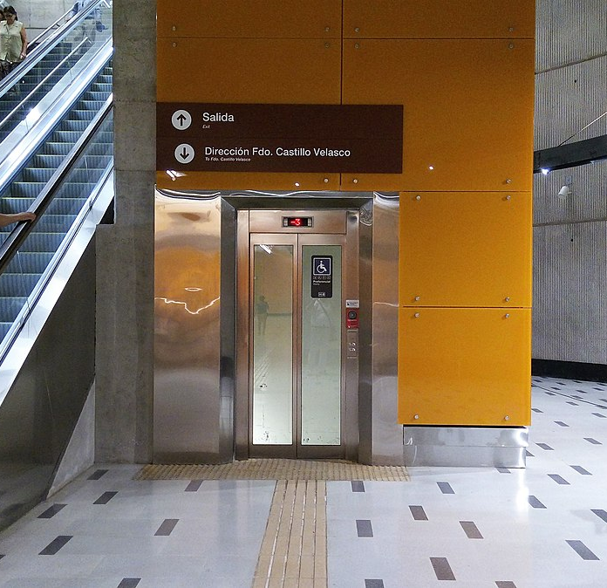
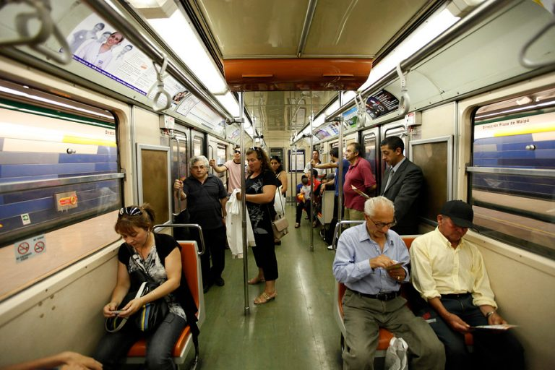
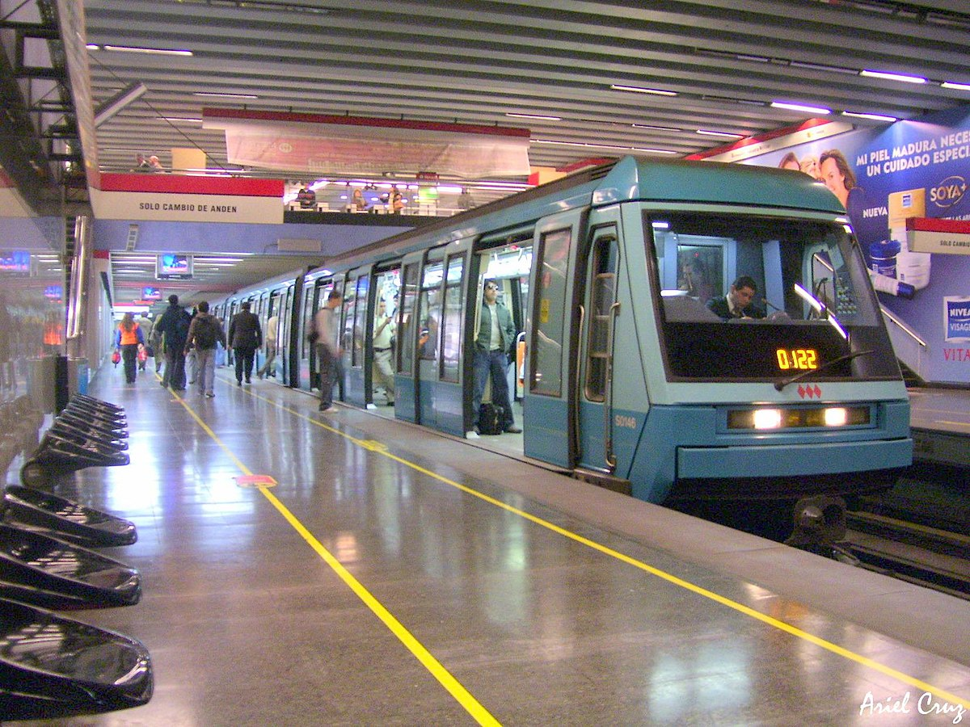
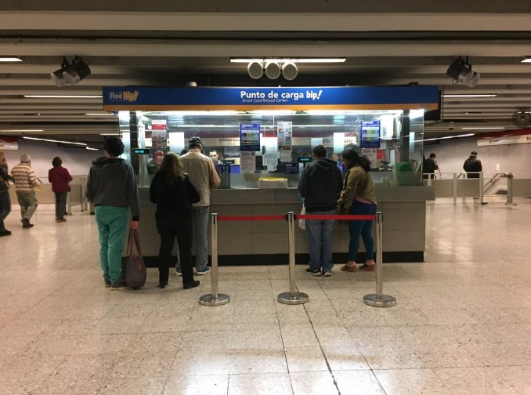
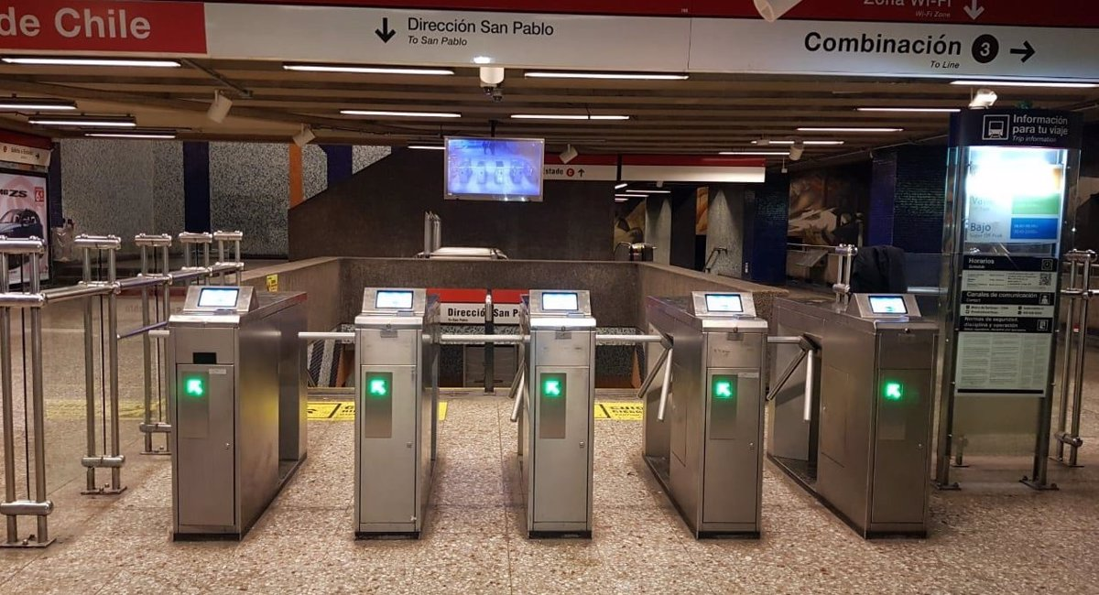
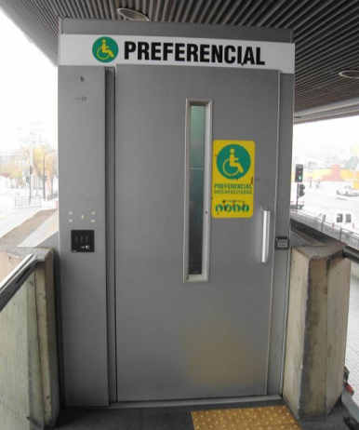
“Un cliente, dos experiencias diferentes”
Notes:
Talleres Ejecutivos: G. Planificación y Clientes, G. de Ingeniería, D. de Transporte de Pasajeros, D. de Negocios, G. de Seguridad de la Información y D. de Proyectos.
Talleres Ampliados: G. de Ingeniería, G. Administración y Finanzas, G. Comunicaciones y Sostenibilidad, D. de Negocios, D. de Proyectos, G. Planificación y Clientes y D. de Transporte de Pasajeros.

Slide 5
¿Quiénes participaron del proceso?

Slide 6
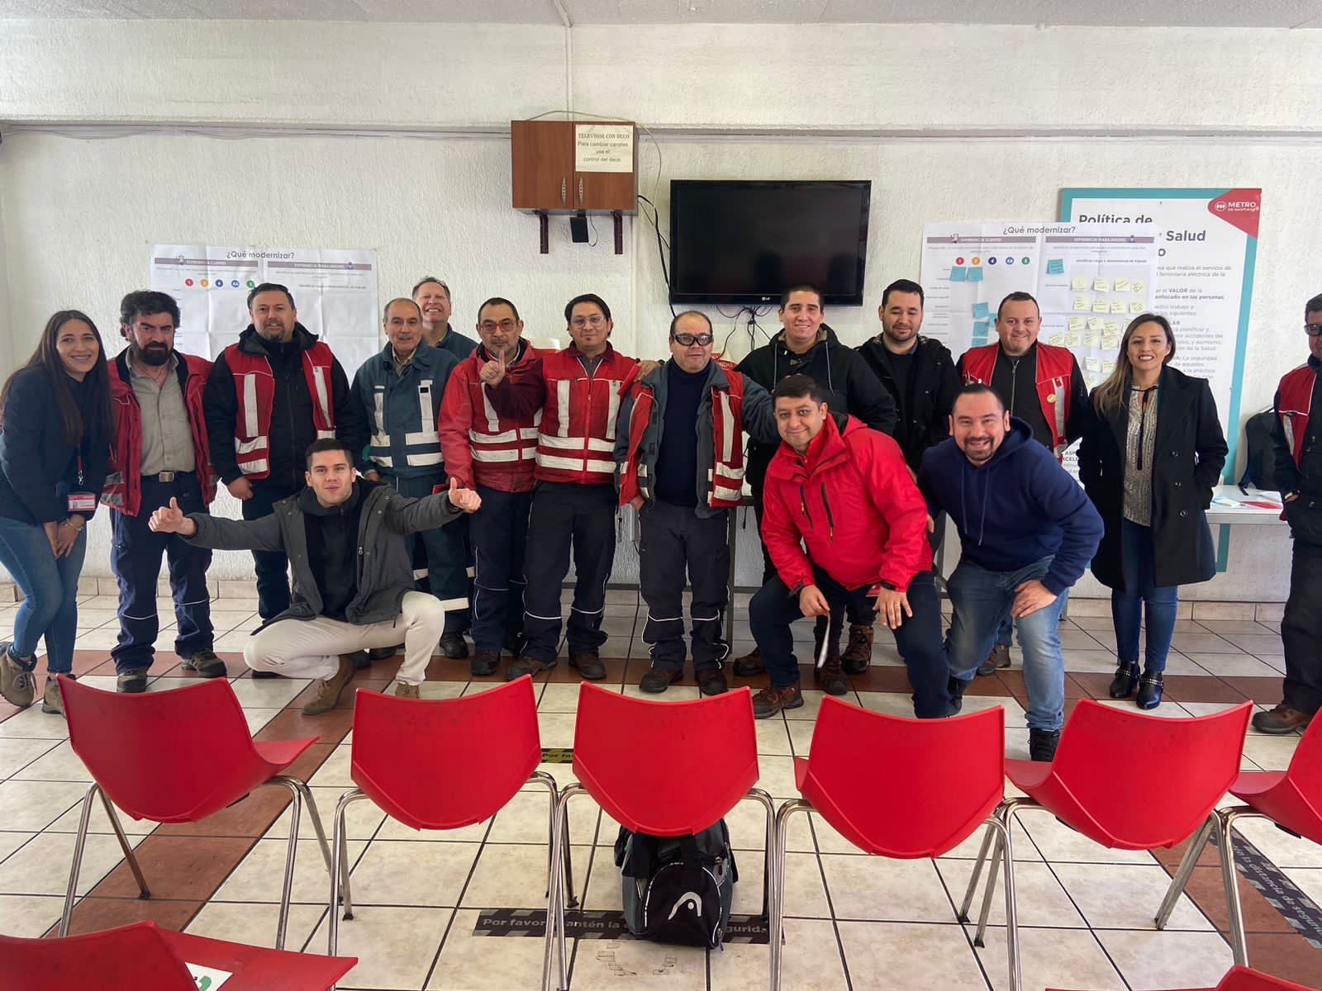
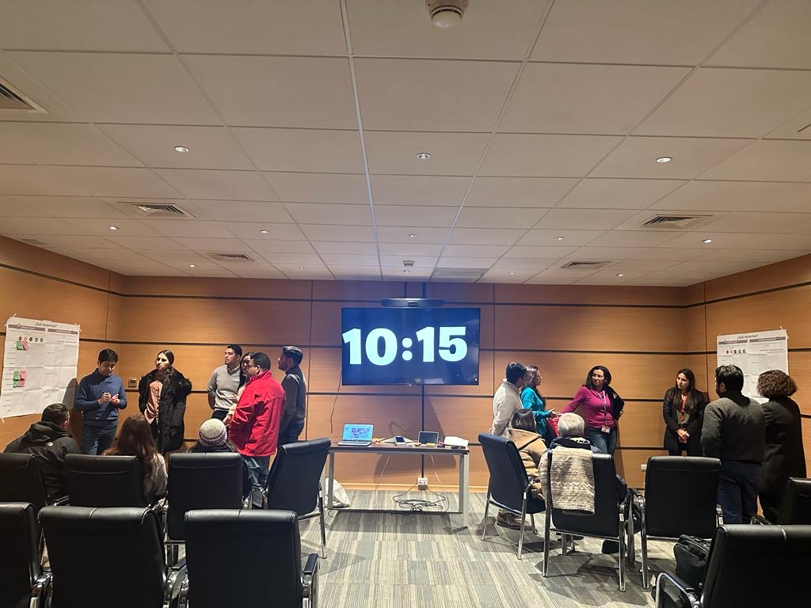
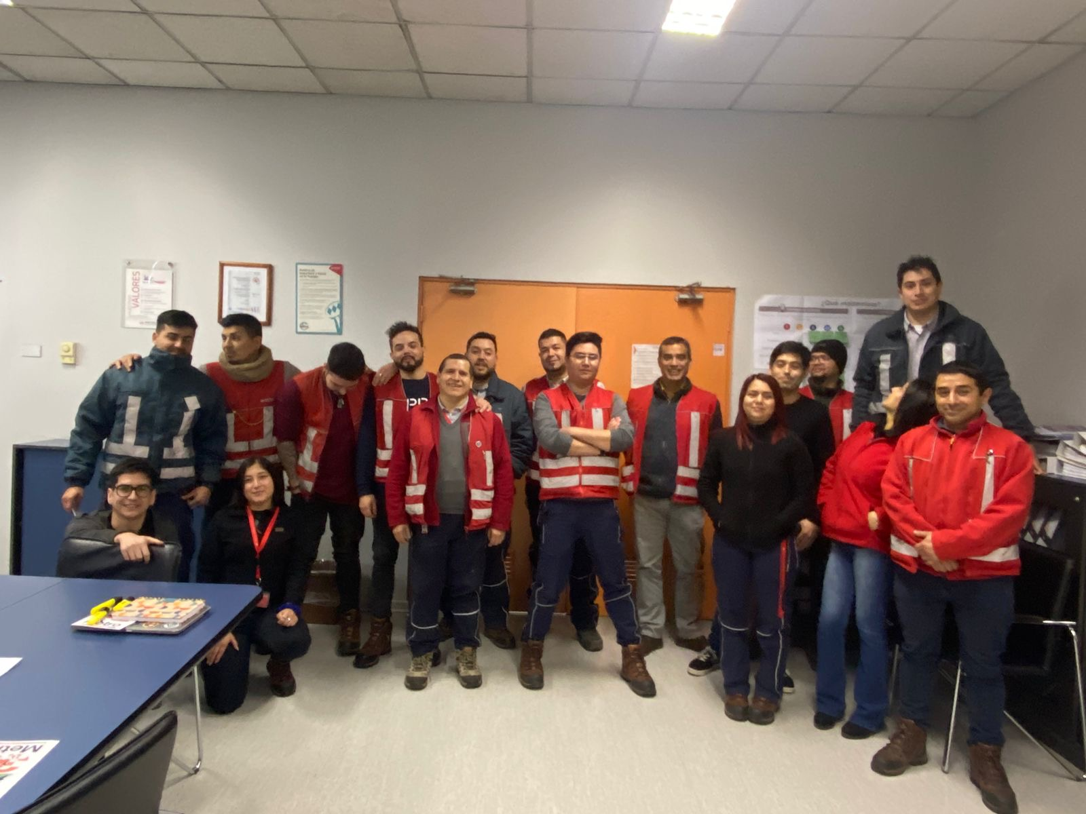
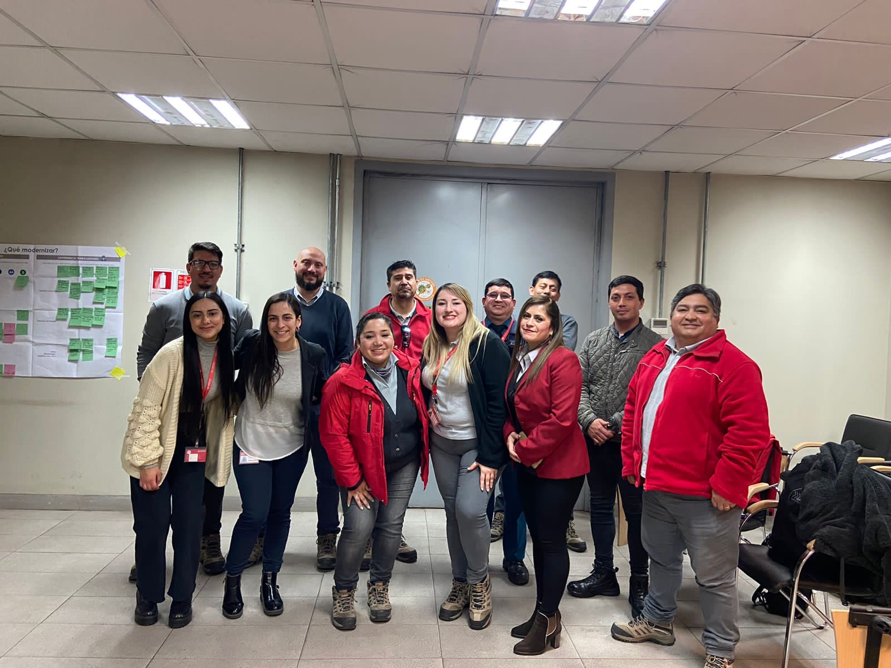
Escuchamos a las y los trabajadores
Definición de nuevas iniciativas
+500
Participantes
Se realizaron 43 talleres en:
Estaciones
Talleres (diurno y nocturno)
Edificio corporativo
Notes:
Talleres Ejecutivos: G. Planificación y Clientes, G. de Ingeniería, D. de Transporte de Pasajeros, D. de Negocios, G. de Seguridad de la Información y D. de Proyectos.
Talleres Ampliados: G. de Ingeniería, G. Administración y Finanzas, G. Comunicaciones y Sostenibilidad, D. de Negocios, D. de Proyectos, G. Planificación y Clientes y D. de Transporte de Pasajeros.

Slide 7
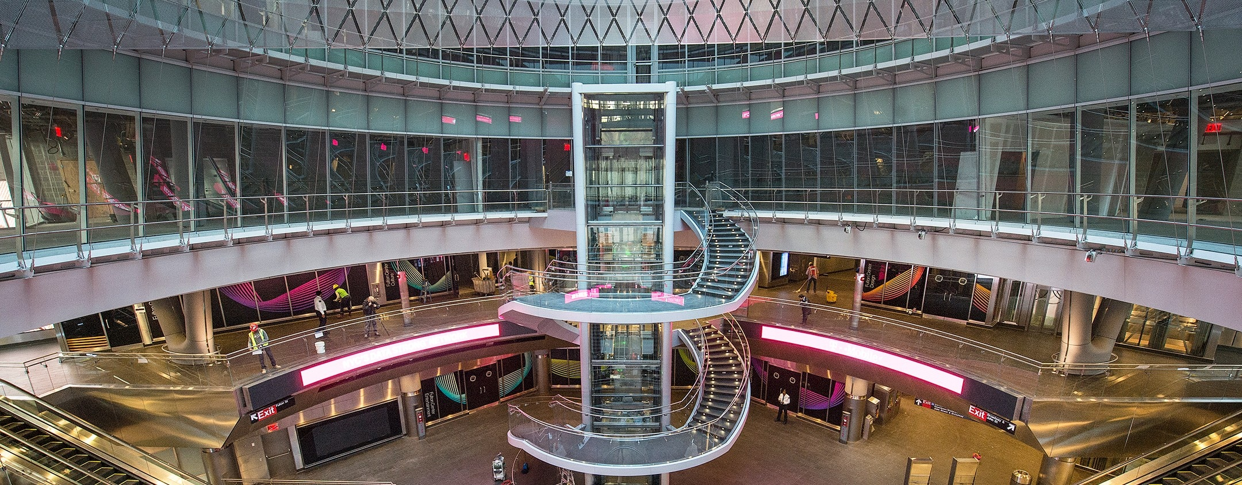
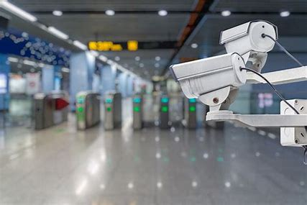
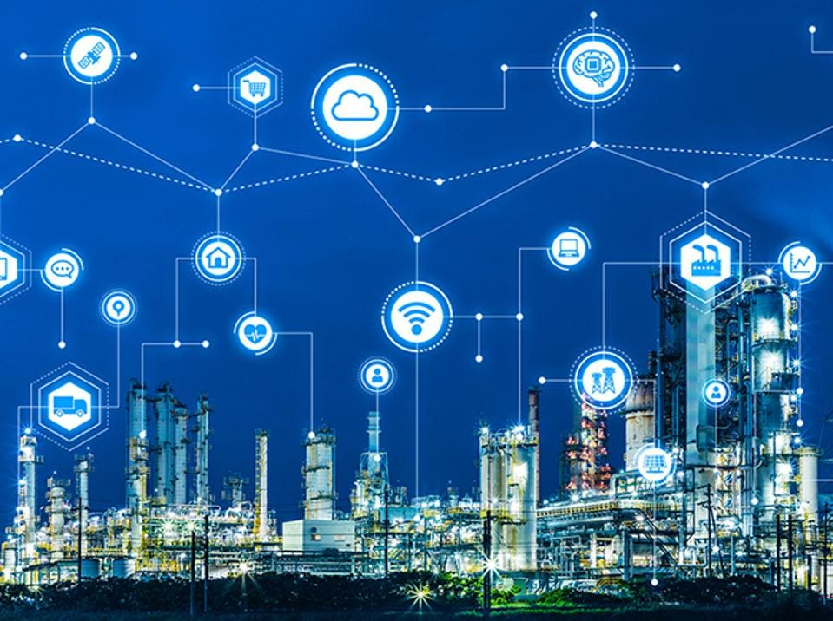
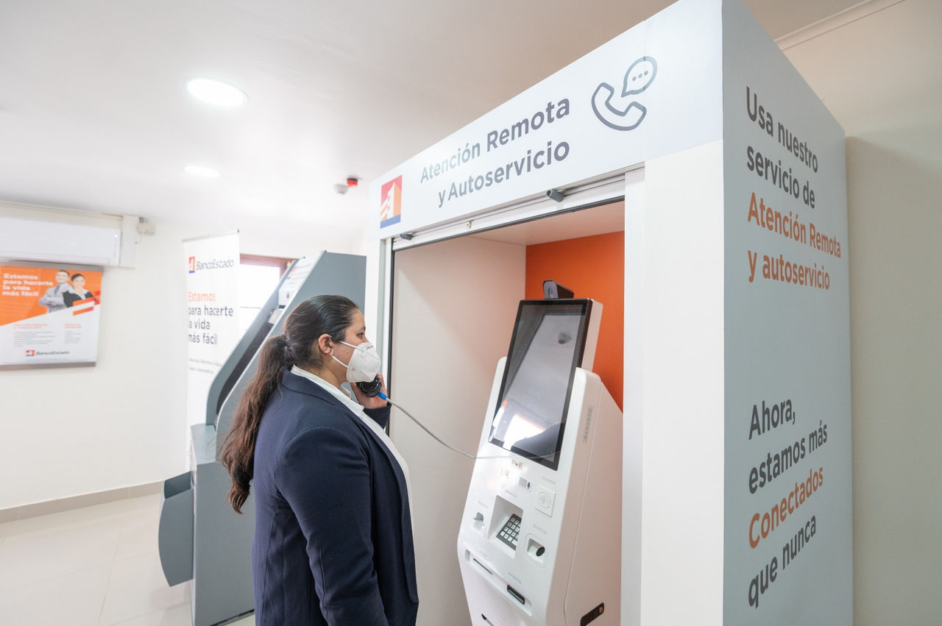
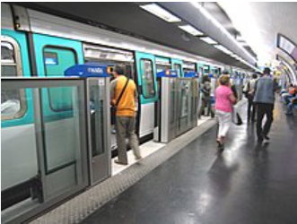
Salimos a mirar el mundo
“Diseñar mirando hacia el futuro, explorando tendencias”
Espacios de expresión y participación
Espacios seguros y confortables
Espacios accesibles como obligación
Estaciones de metro como espacios sociales y de encuentro
Aumentar la seguridad es tarea de todos
La accesibilidad es un elemento crucial en el diseño
Espacios, personas e infraestructura hiperconectado
Nuevas formas de atención al cliente y medios de pago
Tendencia en otros Metros del mundo
Un 49% de las empresas invertirá en canales remotos para la atención a clientes
“La hiperconectividad y la movilidad, un binomio que se apropia del futuro”
Automatización del tráfico de trenes y estaciones
Notes:
Se aborda en proyecto de Revalorización
Proyecto estratégico de seguridad, modernización del sistema CCTV
Todos los proyectos AU, Ascensores, Plataformas, Escaleras, disminución de brechas de AU

Slide 8
Así finalizamos el proceso de definición
Definición de nuevas iniciativas
Proceso iterativo
Proceso de diagnóstico
+
Renovación de activos
Talleres con ejecutivos
Talleres ampliados
Mesas técnicas
Alcance, presupuesto y planificación
Notes:
Talleres Ejecutivos: G. Planificación y Clientes, G. de Ingeniería, D. de Transporte de Pasajeros, D. de Negocios, G. de Seguridad de la Información y D. de Proyectos.
Talleres Ampliados: G. de Ingeniería, G. Administración y Finanzas, G. Comunicaciones y Sostenibilidad, D. de Negocios, D. de Proyectos, G. Planificación y Clientes y D. de Transporte de Pasajeros.

Slide 9
Se concluye en tres ejes de trabajo y ocho categorías
Implementar el estándar del Metro del futuro en líneas convencionales
Trabajadores
1
Estandarización de dependencias de trabajadores
Experiencia de cliente
2
Accesibilidad universal
3
Puertas de andén en Línea 1
Presupuesto
1.309
MMUSD
4
Trenes
5
Mejoramiento de estaciones y comunicaciones
Renovación de activos
6
Señalización y Vías
Plazo
10 años
Infraestructura de operaciones y mantenimiento
7
8
Sistemas

Slide 10
Proyectos en curso
De 59 iniciativas priorizadas se desarrollan actualmente las siguientes:
Revalorización de estaciones
Recambio de Torniquetes por PBC
Mejoramiento de estaciones y comunicaciones
Instalación Puertas de Anden L1
Puertas de Anden
Estándar N-1 ascensor Ecuador
Recambio de Plataformas
Recambio ascensores
Accesibilidad
universal
CNF Pajaritos y Manquehue
Sistema Lógica de Tracción L1
Señalización y Vías
Estudios estructural y OOCC
Estudios de sistemas ferroviarios
Habilitación recintos para GR Trenes
Migración data center a la nube
Reposición de Catenarias
Mejoramiento Recintos de trabajadores
A/C Cabinas trenes AS-02
Infraestructura de operaciones y mantenimiento
Dependencias de trabajadores

Slide 11
Anteproyectos
Iniciativas que se desarrollarán a futuro:
Actualización APP Metro
Modernización de Sistema CCTV
Disminución brechas de información
Sonorización a clientes desde CCO
Centralización de interfonía y alarmas
Comunicación de CCO a trenes
Reposición trenes
Implementación de A/C trenes
Mejoramiento de estaciones y comunicaciones
Trenes
Accesibilidad Universal Intermodales
Información de estado ascensores
Mensajes pregrabados en ascensores
Reposición Escaleras mecánicas
Estandarización de brechas
Renovación de UTR seriales
Renovación sistema SCADA o similar
Sistema eléctrico estaciones y casino
AACC de salas técnicas
Sistema Central Red de Carga
Iluminación interestaciones
Accesibilidad
universal
Sistemas
Sistema de planificación y programación
Imple. análisis del Mantenimiento
Mejoramiento OOCC
Mejoras en layout en el centro control
Infraestructura de operaciones y mantenimiento
Sist. señalización y Pilotaje Auto.
Instalación de Aparatos de Vías
Señalización y Vías
Termos agua caliente en recintos
Dependencias de trabajadores

Slide 12
Cronograma
2024
2025
2026
2027
2028
2029
2030
2031
2032
2033
2034
Mejoramiento en dependencias de trabajadores
132
locaciones
Trab.
Implementación A/C cabina trenes ​AS-02
Total 20 cabinas
Puertas de Andén
Toda Línea 1 con PDA
Accesibilidad universal
Información sobre el estado de los ascensores
Todo el parque de ascensores
Renovación del transporte vertical
20 plataformas
Total 32 ascensores
Reposición total de ascensores y escaleras por confiabilidad
Ampliación del parque de transporte vertical
Puesta en servicio nuevo ascensor estación Ecuador
Corrección de brechas de accesibilidad en estaciones
Total estaciones con nuevo estándar de señalización y accesibilidad
Experiencia de cliente
Trenes
Implementación de aire acondicionado en trenes
Reposición trenes NS74
Mejoramiento de la experiencia del cliente
Revalorización del interior de las estaciones de la red convencional
Robustecer el equipamiento de seguridad
Estudio modernización CCTV
Digitalización y modernización del sistema de información
Actualización APP Metro
Equipamiento Talleres
Nueva GR TNP NS-04 y NS-16
Nuevo equipamiento para tareas de mtto.
Señalización y Vías
Estudios ferroviarios
-Sistema de señalización y pilotaje Automático
Renovación de activos
- Instalación de ADV (8C+1D)
Modernización de infraestructura de operaciones y mantenimiento
Comunicación entre CCO y el tren LLCC
Pilar viaducto L4 y techumbre TPA
Mejoras en layout en el CCO
Sistemas
-Migración de data center a la nube
-Renovación de UTR seriales de Línea 5
Sistema Eléctrico de MT y AT del SEAT
- Red de transporte de datos
-Iluminación interestaciones
-Condiciones ambientales de salas técnicas
- Sistema eléctrico estaciones
-Sistemas SCADA en líneas L1, L2, L4 y L4A

Slide 14
Mejoramiento en dependencias de trabajadores:
Proyecto busca regularizar y dar cumplimiento a la normativa vigente relacionada con espacios y recintos de trabajadores, la cual incluye: baños, vestidores, comedores, salas de basura, ventilación entre otros. El proyecto se aborda en etapas de acuerdo con las intervenciones necesarias: ampliaciones, remodelaciones y nuevo estándar. Fecha termino estimada: a partir de finales del 2025 se espera entregar los primeros recintos teniendo la totalidad para el año 2032.
Implementación A/C cabina trenes ​AS-02:
Instalar 20 equipos de aire acondicionado en las cabinas de 10 módulos que circulan en las líneas 4A para asegurar el confort térmico, además de adecuar el foso n°4 del taller Puente Alto para el mantenimiento de AC de trenes.​ Fecha termino estimada: 1er modulo en 2027 y resto de módulos progresivamente hasta 2do semestre 2029.
Información sobre el estado de los ascensores:
Proyecto busca Implementar un sistema que permita visualizar en tiempo real el estado de todos los ascensores de la Red e integrar con la app y web de Metro (líneas convencionales y líneas automáticas). Fecha termino estimada: 2do semestre 2027.
Renovación del transporte vertical:
Este proyecto tiene como alcance realizar el recambio de todos los equipos de transporte vertical (ascensores y escaleras mecánicas) que se encuentren cercanos al fin de su vida útil, de esta manera se garantiza la continuidad del servicio en las estaciones. Fecha termino estimada: 20 plataformas progresivamente desde 2025 hasta 2026, 32 ascensores progresivamente desde 2026 hasta 2029. Resto del parque hasta 2034.
Ampliación del parque de transporte vertical:
Este proyecto tiene el objetivo de mejorar la accesibilidad a personas con discapacidades en estación ecuador, por lo tanto, se instalará un ascensor adicional a los existentes para tener un respaldo en caso de averías. Fecha termino estimada: 2do semestre 2026.
Corrección de brechas de accesibilidad en estaciones:
Esta iniciativa tiene como objetivo detectar brechas existentes e implementar medidas para mejorar la información a pasajeros como: señaléticas, rutas y todo lo asociado a direccionamiento e información a clientes. Fecha termino estimada: 1er semestre 2028.
Implementación de aire acondicionado en trenes:
Implementar equipamiento de aire acondicionado en los trenes NS-93 con el objetivo de brindar al usuario mayor confort en su viaje. Fecha termino estimada: 1er tren 2028 y total trenes en 2032.
Reposición trenes NS-74:
Actualmente estos trenes están siendo intervenidos para ejecutar mejoras y reemplazar componentes críticos con el objetivo de alargar su vida útil en 10 años adicionales, esto se traduce que aproximadamente a partir del año 2030 llegarían a su fin los primeros trenes intervenidos, por lo tanto, se deberán renovar por trenes nuevos. Fecha termino estimada: 1er tren 2031 y último tren 2034.

Slide 15
Modernización sistema CCTV:
Proyecto iniciará con un estudio que busca renovar el equipamiento y tecnología existente con el objetivo de robustecer el sistema de videovigilancia de la red, así como también hacerlo más eficiente en la detección oportuna de incivilidades. Fecha termino estimada: dependerá del resultado del estudio.
Digitalización y modernización del sistema de información:
Esta iniciativa busca cerrar brechas de comunicaciones hacia y desde los clientes, el objetivo es mejorar los canales actuales y en paralelo proporcionar nuevas tecnologías que permitan una comunicación efectiva y poder atender los requerimientos de los clientes en tiempo real. Fecha termino estimada: 2027
Habilitación de Gran Revisión en TNP:
Proyecto tiene como objetivo realizar trabajos de obras civiles y montaje de equipamiento para habilitar espacios en taller Neptuno que permita atender los mantenimientos mayores de los trenes NS-16, NS-07 y NS-04. Fecha estimada termino: 2do semestre 2027
Equipos para tareas de mantenimiento:
Este proyecto tiene como alcance realizar compras de equipos y herramientas estratégicas para las tareas del mantenimiento. Fecha entrega estimada: 2025 y 2026.
Recambio de aparatos de vías y sistemas de señalización y pilotaje automático:
Actualmente están en desarrollo 2 estudios relacionados a vías y señalización, los cuales permitirán conocer con mayor precisión el estado actual de estos sistemas, por lo tanto, el objetivo del proyecto dependerá principalmente de los resultados de ambos estudios, pero con el alcance de renovar los componentes críticos o con estado de obsolescencia de manera de disminuir el riesgo por averías. Fecha termino dependerá de los resultados de los estudios.
Refuerzo Pilar viaducto L4 y Techumbre TPA:
De acuerdo con resultado de estudios realizados, se determinó la necesidad de reforzar un pilar del viaducto de L4 en estación Protectora de la Infancia, además de reemplazar la techumbre existente en taller Puente Alto. Fecha termino estimada: 2027
Comunicación entre CCO y el salón del tren LLCC:
Esta iniciativa busca otorgar mayores herramientas al Regulador de PCC en el tratamiento de averías, esto en pro de mejorar nuestros tiempos de recovery operacional ante averías. Fecha termino estimada: 2026.
Implementación análisis del Mantenimiento:
Actualmente existe en desarrollo un estudio que permitirá precisar brechas y oportunidades de mejora en las actividades y planes de mantenimiento, por lo tanto, el objetivo del proyecto dependerá principalmente del resultado de este estudio, pero con el alcance de implementar mejoras (habilitar espacios y adquisición de equipamiento estratégico) para lograr mayor eficiencia. Fecha termino dependerá de los resultados del estudio.

Slide 16
Mejoras en layout en el CCO:
Iniciativa tiene como objetivo precisar y ejecutar las mejoras necesarias en el Centro de Control de Operaciones de manera que permita contar con distribuciones (layout)y procesos más eficientes. Fecha termino estimada: 2029.
Migración de data center a la nube :
Esta iniciativa tiene el objetivo de aumentar la seguridad en Data Center (equipos físicos), con la implementación de servicios en la nube (Cloud Computing), apegándose a la Normativa de Contratación y uso de Servicios en la nube y generando un respaldo robusto de información de la empresa. Fecha termino estimada: 2027.
Renovación de UTR seriales de Línea 5:
Proyecto tiene como objetivo renovar las Unidades Terminales Remotas del sistema de Comando en las estaciones de L5, las cuales actualmente presentan obsolescencia. Fecha estimada termino: 2027.
Sistema Eléctrico de MT y AT del SEAT:
Proyecto iniciara con un estudio para evaluar con mayor precisión el estado actual del sistema, posteriormente realizar los recambios de componentes necesarios que permitan contar con un sistema confiable con mínimo riesgo de averías. Fecha termino estimada: 2028.
Renovación de la red de transporte de datos:
Esta Iniciativa tiene como alcance renovar el sistema de red actual para el transporte de datos de estaciones, talleres y edificio SEAT, esto con el objetivo de contar con un sistema de red actualizado y robusto que permita soportar mayor demanda de trafico de data. Fecha termino estimada: 2031
Mejoramiento de iluminación en Inter-estaciones y bajo viaducto L4:
Esta iniciativa busca mayor eficiencia en los sistemas de iluminación, principalmente la iluminación de las interestaciones y bajo viaducto de L4, ya que la tecnología existente genera un consumo de energía considerable, por lo tanto, se plantea reemplazar estos sistemas con tecnología actual LED más eficiente. Fecha termino estimada: 2031.
Mejoramiento condiciones ambientales de salas técnicas:
Proyecto tiene como objetivo continuar con el plan de mejorar las condiciones ambientales de los recintos técnicos que lo requieran (presentan altas temperaturas por el equipamiento instalado) de acuerdo con las normativas vigentes. Fecha estimada de termino: 2029.
Modernización del sistema eléctrico de estaciones:
Iniciativa iniciará con un estudio que permita evaluar el estado actual del sistema, posteriormente se realizaran los recambios necesarios para contar con un sistema actualizado de acuerdo con normativa vigente y al mismo tiempo robusto que soporte la demanda actual y futura de nuevos sistemas. Fecha termino estimada: Se abordarán las estaciones progresivamente por etapas hasta el año 2034.
Implementación de sistemas de comunicación de data (SCADA) en líneas L1, L2, L4 y L4A:
Este proyecto iniciara con un estudio que permita evaluar que sistemas requieren de mayor supervisión que requieran de un sistema de control y supervisión robusto como el SCADA y que otros sistemas pueden supervisarse con otros sistemas de menor complejidad. Fecha termino estimada: 2034

